Slide 1


TRƯỜNG TIỂU HỌC ĐỨC GIANG
MÔN TIẾNG VIỆT – LỚP 1

Slide 2


Khởi động

Slide 3
iêt iêu yêu
viết bài điều hay đáng yêu

Slide 4
bay liệng yên bình
nhiệt kế

Slide 5
con diều yêu chiều
kiểm tra

Slide 6
Hai anh em thích thú ngắm nhìn những cánh diều sặc sỡ, đáng yêu chao liệng trên bầu trời.

Slide 7
BÀI 65 ÔN TẬP VÀ KỂ CHUYỆN

Slide 8
ong ông ung ưng
iêc iên iêp
iêng iêm yên
iêt yêu iêu

Slide 9
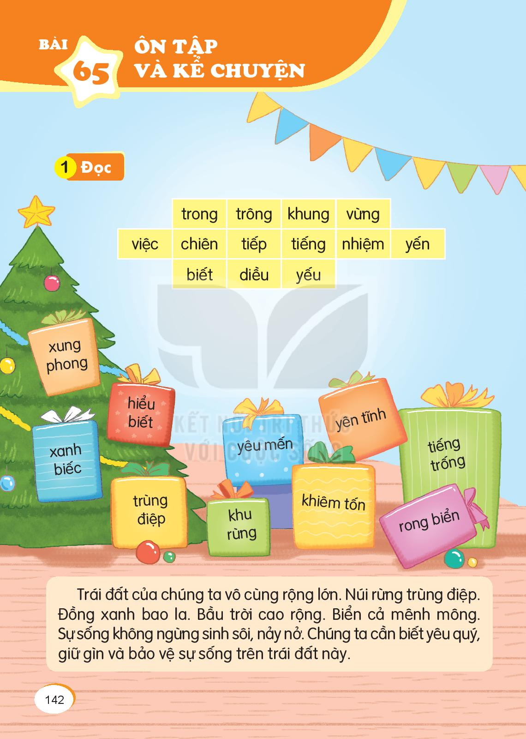

Slide 10

xung phong
hiểu biết
yêu mến
yên tĩnh
tiếng trống
trùng điệp
khu rừng
xanh biếc
khiêm tốn
rong biển

Slide 11
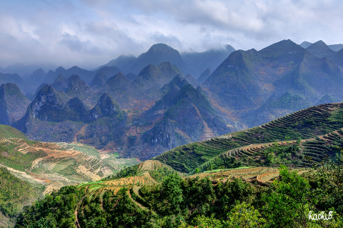
trùng điệp

Slide 12
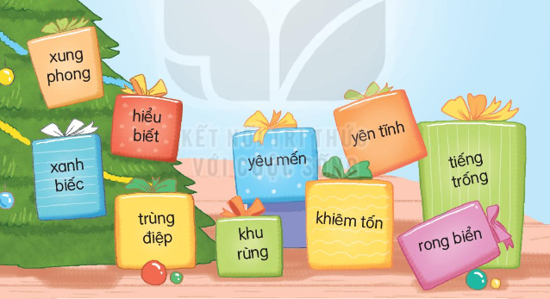

Slide 14
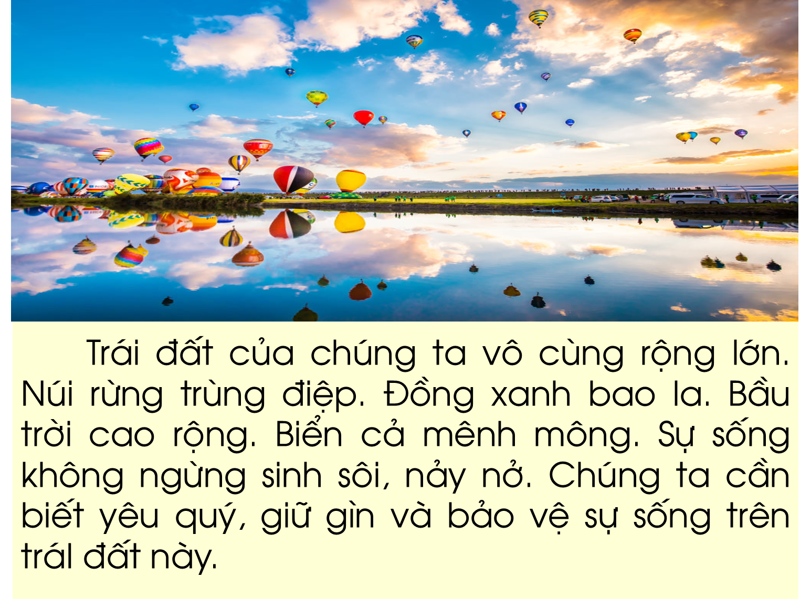

Slide 15
Trái đất của chúng ta vô cùng rộng lớn. Núi rừng trùng điệp. Đồng xanh bao la. Bầu trời cao rộng. Biển cả mênh mông. Sự sống không ngừng sinh sôi, nảy nở. Chúng ta cần biết yêu quý, giữ gìn và bảo vệ sự sống trên trái đất này.
1
ung
ung
ông
2
3
ưng
ung
ông
4
5
ông
ông
6
ông
ông
ưng
7
ung
yêu
ông

Slide 16
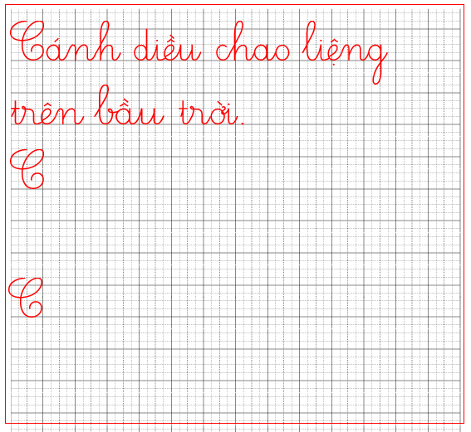
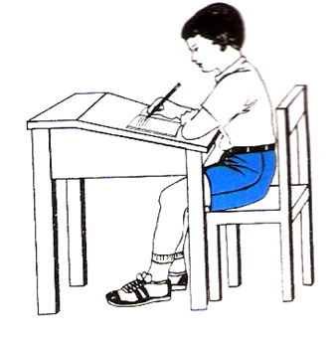
LUYỆN VIẾT VỞ

Slide 17
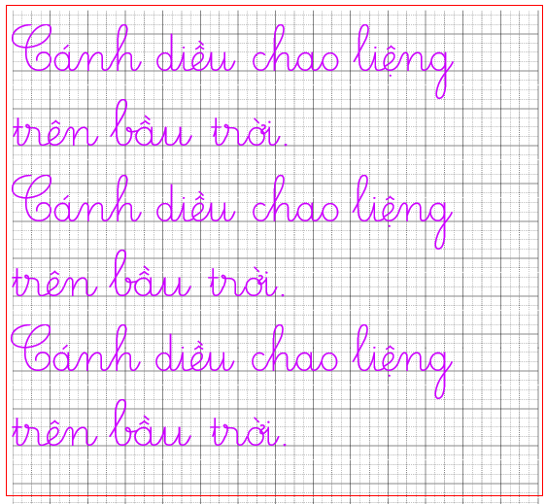
LUYỆN VIẾT VỞ

Slide 19
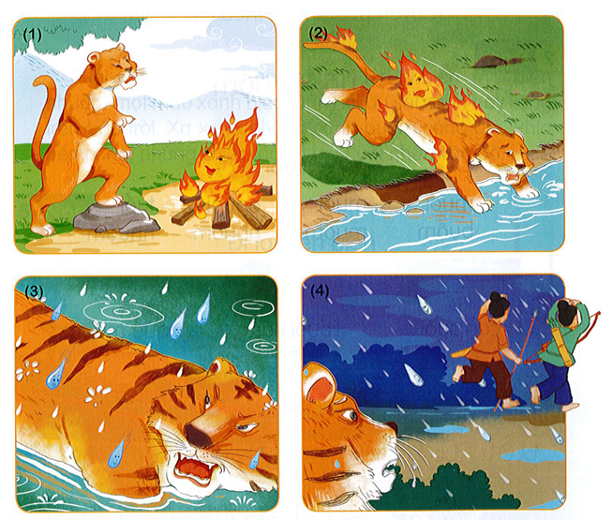
Kể chuyện
Lửa, mưa và con hổ hung hăng

Slide 20


Slide 21
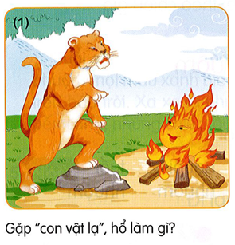

Gặp con vật lạ, hổ quát to: Sao ngươi thấy ta mà không cúi đầu chào hả?

Slide 22
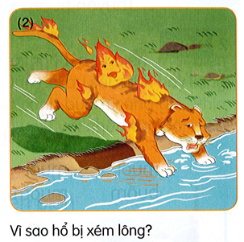
Vì lửa đã đốt cháy xém lông của hổ.

Slide 23
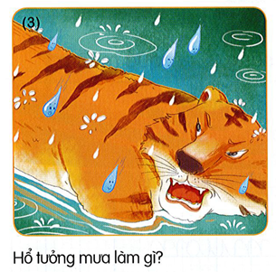
Hổ tưởng mưa ném sỏi vào mình.

Slide 24
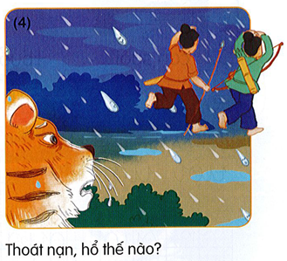
Thoát nạn, hổ cảm thấy xấu hổ và không còn tính hung hăng như trước nữa.

Slide 25
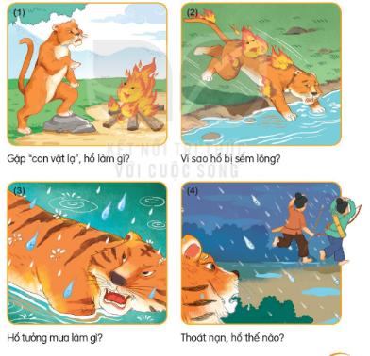
Thi kể chuyện

Slide 26
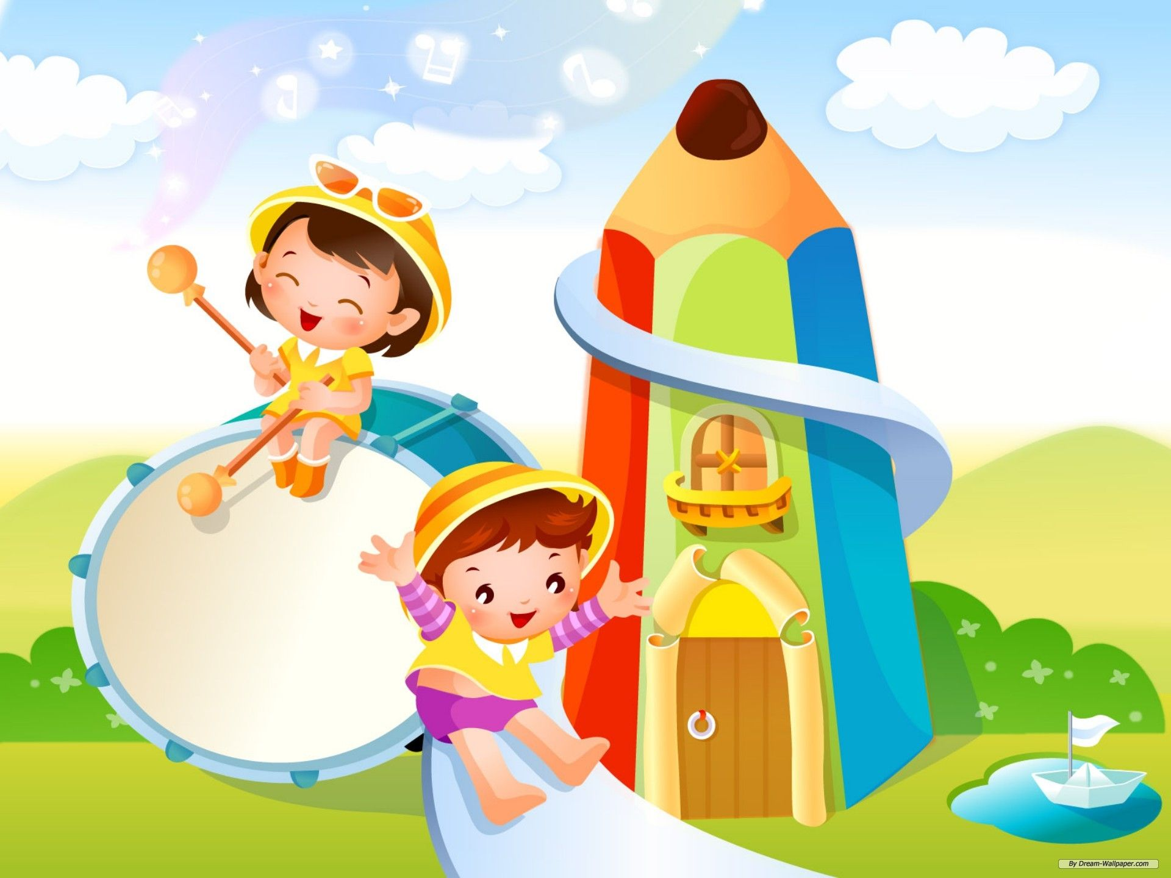
Chúc các em chăm ngoan học giỏi

